Slide 1


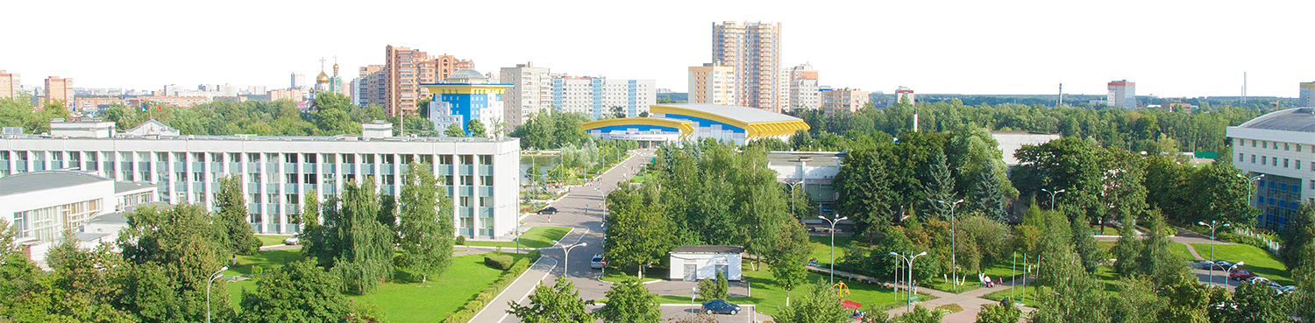
АДМИНИСТРАЦИЯ
ОДИНЦОВСКОГО
ГОРОДСКОГО ОКРУГА
МОСКОВСКОЙ ОБЛАСТИ
СУБСИДИИ СУБЪЕКТАМ МСП
ЗА СЧЕТ СРЕДСТВ БЮДЖЕТА ОДИНЦОВСКОГО ГОРОДСКОГО ОКРУГА

Slide 2
СУБСИДИИ СУБЪЕКТАМ МСП МЕСТНЫЙ БЮДЖЕТ
40 МЛН.РУБЛЕЙ
БЮДЖЕТ
ПРИЕМ ЗАЯВОК
С 9:00 6 ОКТЯБРЯ
ДО 9:00 5 НОЯБРЯ
ВИДЫ КОНКУРСНЫХ ОТБОРОВ:
МОДЕРНИЗАЦИЯ ОБОРУДОВАНИЯ – ДО 50 % ЗАТРАТ И НЕ БОЛЕЕ 10 МЛН. РУБЛЕЙ НА ОДНОГО ПОЛУЧАТЕЛЯ
СОЦИАЛЬНОЕ ПРЕДПРИНИМАТЕЛЬСТВО – ДО 85 % ЗАТРАТ И НЕ БОЛЕЕ 2,5 МЛН. РУБЛЕЙ НА ОДНОГО ПОЛУЧАТЕЛЯ
ПОДАЧА ЗАЯВЛЕНИЯ И ДОКУМЕНТОВ
Портал предоставления мер
финансовой государственной поддержки https://promote.budget.gov.ru/
2

Slide 3
ОСНОВНЫЕ УСЛОВИЯ УЧАСТИЯ В МУНИЦИПАЛЬНЫХ КОНКУРСАХ
РЕГИСТРАЦИЯ И ОСУЩЕСТВЛЕНИЕ ДЕЯТЕЛЬНОСТИ ПРЕДПРИЯТИЯ ИЛИ ИП НА
ТЕРРИТОРИИ ОДИНЦОВСКОГО ГОРОДСКОГО ОКРУГА
ОТСУТСТВИЕ ЗАДОЛЖЕННОСТИ ПО НАЛОГОВЫМ И НЕНАЛОГОВЫМ ПЛАТЕЖАМ
В БЮДЖЕТНУЮ СИСТЕМУ РФ
ОСУЩЕСТВЛЕНИЕ ДЕЯТЕЛЬНОСТИ В ПРИОРИТЕТНЫХ ОТРАСЛЯХ ЭКОНОМИКИ
(ПРОИЗВОДСТВО, СЕЛЬСКОЕ ХОЗЯЙСТВО, ОКАЗАНИЕ УСЛУГ, СОЦИАЛЬНЫЙ БИЗНЕС)
х
НЕ ВОЗМЕЩАЮТСЯ ЗАТРАТЫ НА ОБОРУДОВАНИЕ:
Компенсации подлежат затраты, произведенные
не ранее 1 декабря 2024 года
!
БЫВШЕЕ В ЭКСПЛУАТАЦИИ
ДАТА ИЗГОТОВЛЕНИЯ (ВЫПУСКА) КОТОРОГО БОЛЕЕ 5 ЛЕТ НА ДАТУ ПОДАЧИ ЗАЯВЛЕНИЯ
ПРЕДНАЗНАЧЕННОЕ ДЛЯ ОСУЩЕСТВЛЕНИЯ ОПТОВОЙ И РОЗНИЧНОЙ ТОРГОВОЙ ДЕЯТЕЛЬНОСТИ
3

Slide 4
НОВОЕ В 2025 ГОДУ
КОНКУРСЫ ПРОВОДЯТСЯ С ИСПОЛЬЗОВАНИЕМ ГОСУДАРСТВЕННОЙ
ИНФОРМАЦИОННОЙ СИСТЕМЫ УПРАВЛЕНИЯ ОБЩЕСТВЕННЫМИ ФИНАНСАМИ
«ЭЛЕКТРОННЫЙ БЮДЖЕТ»
ПОДАЧА ЗАЯВОК НА ПОРТАЛЕ МЕР ФИНАНСОВОЙ ГОСУДАРСТВЕННОЙ ПОДДЕРЖКИ
https://promote.budget.gov.ru/
ОТСУТСТВИЕ ЗАДОЛЖЕННОСТИ НА ДАТУ ПОДАЧИ ЗАЯВКИ И НА ДАТУ ЗАКЛЮЧЕНИЯ
СОГЛАШЕНИЯ
К ВОЗМЕЩЕНИЮ ПРИНИМАЮТСЯ ЗАТРАТЫ С 1 ДЕКАБРЯ 2024 ГОДА
ЗАКЛЮЧЕНИЕ СОГЛАШЕНИЙ В ЭЛЕКТРОННОМ ВИДЕ С ИСПОЛЬЗОВАНИЕМ ПОРТАЛА
МЕР ФИНАНСОВОЙ ГОСУДАРСТВЕННОЙ ПОДДЕРЖКИ
РЕЗУЛЬТАТ ПРЕДОСТАВЛЕНИЯ СУБСИДИЙ – УВЕЛИЧЕНИЕ НАЛОГОВЫХ ОТЧИСЛЕНИЙ
ПРИОРИТЕТ ДЛЯ ПРЕДПРИНИМАТЕЛЕЙ - УЧАСТНИКОВ СВО +100 БАЛЛОВ
4

Slide 5
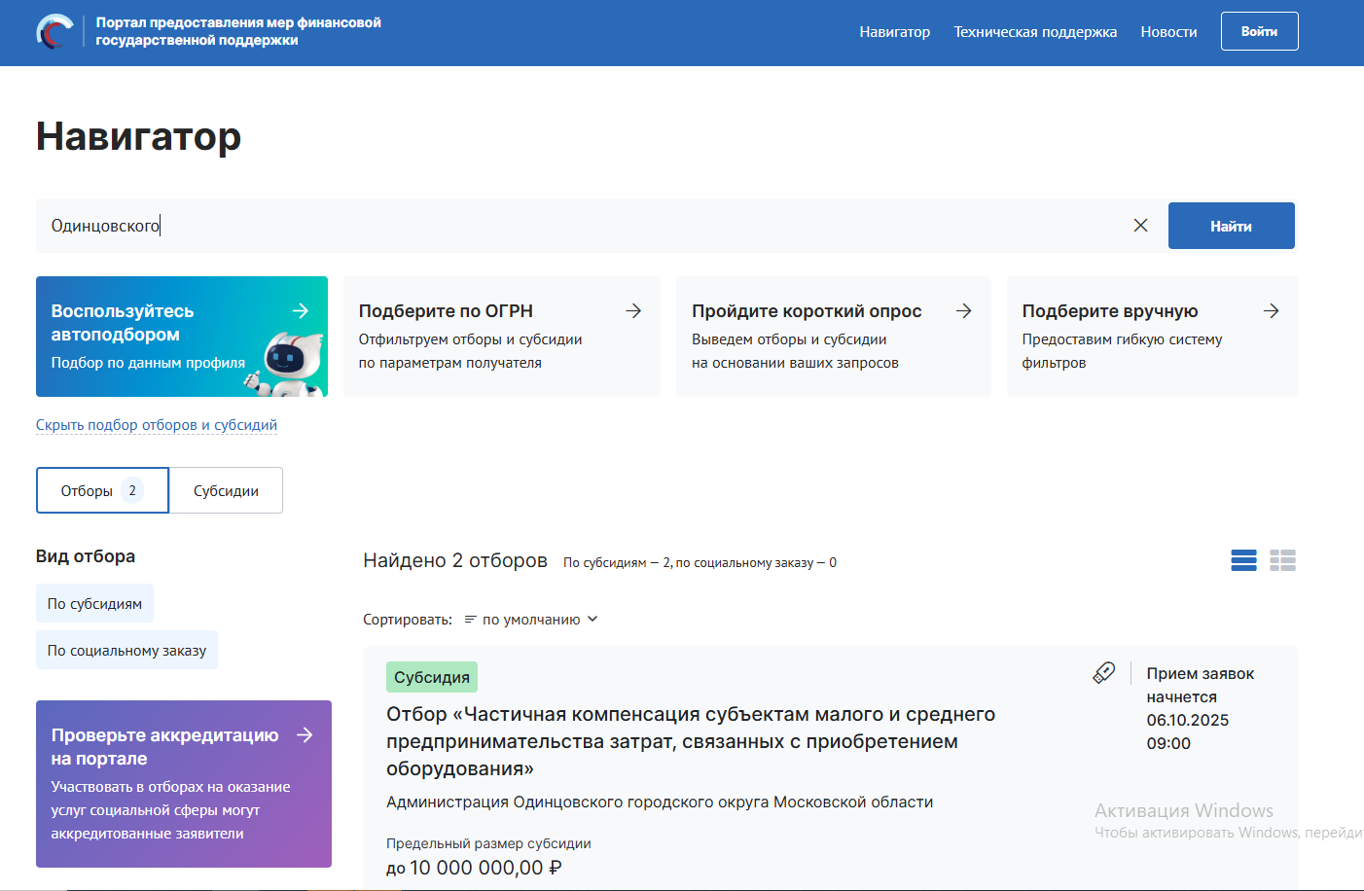
ПОРТАЛ ПРЕДОСТАВЛЕНИЯ МЕР ФИНАНСОВОЙ ГОСУДАРСТВЕННОЙ ПОДДЕРЖКИ
ВАЖНО!
ДЛЯ ПОДАЧИ ЗАЯВКИ ПОИСК СУБСИДИЙ
ПО ОДИНЦОВСКОМУ ГОРОДСКОМУ ОКРУГУ
ВЕДЕТСЯ С ПОМОЩЬЮ АДРЕСНОЙ СТРОКИ
НАВИГАТОРА ПО КЛЮЧЕВОМУ СЛОВУ:
ОДИНЦОВСКОГО
ПОИСК СУБСИДИИ ЧЕРЕЗ ФИЛЬТР
ПО ОРГАНИЗАТОРАМ ОТБОРА НАХОДИТСЯ
НА ДОРАБОТКЕ
ПРИ ВОЗНИКНОВЕНИИ ТЕХНИЧЕСКИХ ПРОБЛЕМ
ПРИ ПОДАЧЕ ЗАЯВКИ ОБРАЩАТЬСЯ В
ТЕХНИЧЕСКУЮ ПОДДЕРЖКУ
ПОРТАЛА
ИНСТРУКЦИИ О ПОДАЧЕ ЗАЯВКИ В РАЗДЕЛЕ ТЕХНИЧЕСКАЯ ПОДДЕРЖКА
5

Slide 6
ПОРЯДОК УЧАСТИЯ В ОТБОРЕ
ЗАЯВКА НА УЧАСТИЕ ПОДАЕТСЯ В ПЕРИОД ПРОВЕДЕНИЯ КОНКУРСНОГО ОТБОРА
С 9:00 06.10.2025 ДО 9:00 05.11.2025, ВНЕ УКАЗАННОГО ВРЕМЕНИ ПОДАТЬ ЗАЯВКУ БУДЕТ НЕВОЗМОЖНО
ДЛЯ ПОДАЧИ ЗАЯВКИ И ДОСТУПА К ПОРТАЛУ ЗАЯВИТЕЛЮ НЕОБХОДИМО ПРОЙТИ ИДЕНТИФИКАЦИЮ С ПОМОЩЬЮ ЕСИА
ЗАЯВКА ПОДПИСЫВАЕТСЯ УСИЛЕННОЙ КВАЛИФИЦИРОВАННОЙ ЭЛЕКТРОННОЙ ПОДПИСЬЮ
РУКОВОДИТЕЛЯ УЧАСТНИКА КОНКУРСА
НА ОДИН КОНКУРС МОЖЕТ БЫТЬ ПОДАНА ТОЛЬКО 1 ЗАЯВКА
ДЛЯ УСТРАНЕНИЯ ОШИБОК В ЗАЯВКЕ, НЕОБХОДИМО СНАЧАЛА ОТОЗВАТЬ ЗАЯВКУ, ЗАТЕМ ПОДАТЬ ЗАНОВО
В ЦЕЛЯХ НЕДОПУЩЕНИЯ ОТКАЗОВ В ПОЛУЧЕНИИ СУБСИДИИ ПО ФОРМАЛЬНЫМ ПРИЗНАКАМ (НЕКОРРЕКТНОЕ ОФОРМЛЕНИЕ ДОКУМЕНТОВ)
РЕКОМЕНДУЕМ ОБРАЩАТЬСЯ ЗА КОНСУЛЬТАЦИЕЙ В УПРАВЛЕНИЕ ПО ИНВЕСТИЦИЯМ И ПОДДЕРЖКЕ
ПРЕДПРИНИМАТЕЛЬСТВА ДО ПОДАЧИ ЗАЯВКИ
В ХОДЕ РАССМОТРЕНИЯ ЗАЯВОК СОТРУДНИКИ АДМИНИСТРАЦИИ ОСУЩЕСТВЛЯЮТ ВЫЕЗДНЫЕ ОБСЛЕДОВАНИЯ ПО МЕСТУ ОСУЩЕСТВЛЕНИЯ ДЕЯТЕЛЬНОСТИ ЗАЯВИТЕЛЯ
В ЦЕЛЯХ ПОДТВЕРЖДЕНИЯ ДЕЯТЕЛЬНОСТИ И НАЛИЧИЯ ЗАЯВЛЕННОГО ОБОРУДОВАНИЯ
РЕШЕНИЕ О ПРЕДОСТАВЛЕНИИ СУБСИДИИ ПРИНИМАЕТСЯ АДМИНИСТРАЦИЕЙ ПО ИТОГАМ
РЕЙТИНГОВАНИЯ ЗАЯВОК
РЕЙТИНГ ЗАЯВОК ФОРМИРУЕТСЯ ИСХОДЯ ИЗ КОЛИЧЕСТВА НАБРАННЫХ БАЛЛОВ
6

Slide 7
СУБСИДИИ И ОБЯЗАТЕЛЬСТВА
ПЕРЕЧИСЛЕНИЕ ДЕНЕЖНЫХ СРЕДСТВ ПОБЕДИТЕЛЯМ КОНКУРСОВ ОСУЩЕСТВЛЯЕТСЯ В ТЕКУЩЕМ ФИНАНСОВОМ ГОДУ
НА ОСНОВАНИИ ЗАКЛЮЧЕННОГО СОГЛАШЕНИЯ
ОБЯЗАТЕЛЬСТВА
ПОЛУЧАТЕЛИ СУБСИДИЙ ПРЕДСТАЛЯЮТ ОТЧЕТНОСТЬ О ВЫПОЛНЕНИИ ОБЯЗАТЕЛЬСТВ, УКАЗАННЫХ В КОНКУРСНОЙ ЗАЯВКЕ
УВЕЛИЧЕНИЕ НАЛОГОВЫХ ОТЧИСЛЕНИЙ
В 2025 ГОДУ ПО ОТНОШЕНИЮ К 2024 ГОДУ
СРОК ПРЕДСТАВЛЕНИЯ ОТЧЕТНОСТИ
ДО 1 АПРЕЛЯ 2026 ГОДА
ПРИ НЕВЫПОЛНЕНИИ ОБЯЗАТЕЛЬСТВ СУБСИДИЯ ВОЗВРАЩАЕТСЯ В БЮДЖЕТ ОКРУГА
7

Slide 8
ИНФОРМАЦИОННЫЕ РЕСУРСЫ
ИНФОРМАЦИОННЫЕ ИСТОЧНИКИ О МЕРАХ ПОДДЕРЖКИ БИЗНЕСА
ОФИЦИАЛЬНЫЙ САЙТ ОДИНЦОВСКОГО ГОРОДСКОГО ОКРУГА https://odin.ru/
ТЕЛЕГРАММ КАНАЛ «ПРОФЕССИОНАЛЫ ОДИНЦОВО» https://t.me/odin_business
ИНВЕСТИЦИОННЫЙ ПОРТАЛ МОСКОВСКОЙ ОБЛАСТИ https://invest.mosreg.ru/
ПОРТАЛ ПРЕДОСТАВЛЕНИЯ МЕР ФИНАНСОВОЙ ГОСУДАРСТВЕННОЙ ПОДДЕРЖКИ https://promote.budget.gov.ru/
КОНСУЛЬТАЦИИ
УПРАВЛЕНИЕ ПО ИНВЕСТИЦИЯМ И ПОДДЕРЖКЕ ПРЕДПРИНИМАТЕЛЬСТВА
АДМИНИСТРАЦИИ ОДИНЦОВСКОГО ГОРОДСКОГО ОКРУГА
ТЕЛ. 8(495) 181-90-00 (ДОБ. 4112, 4114, 4116)
8

Slide 9
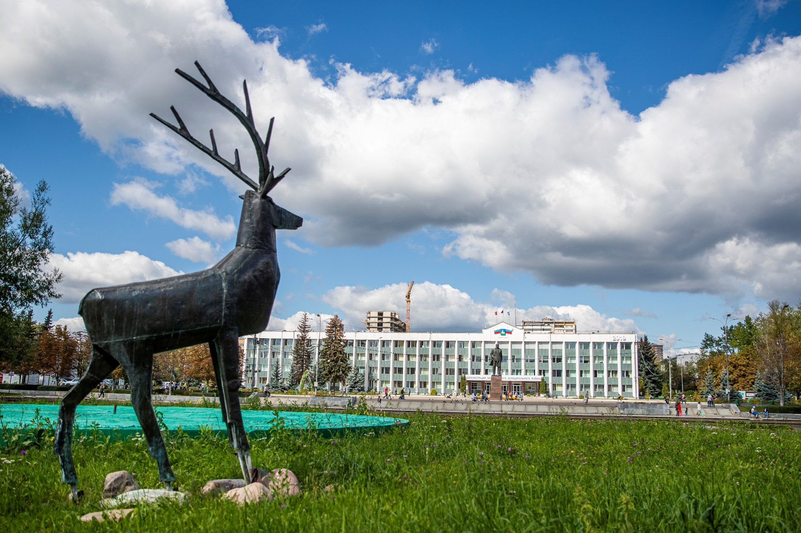


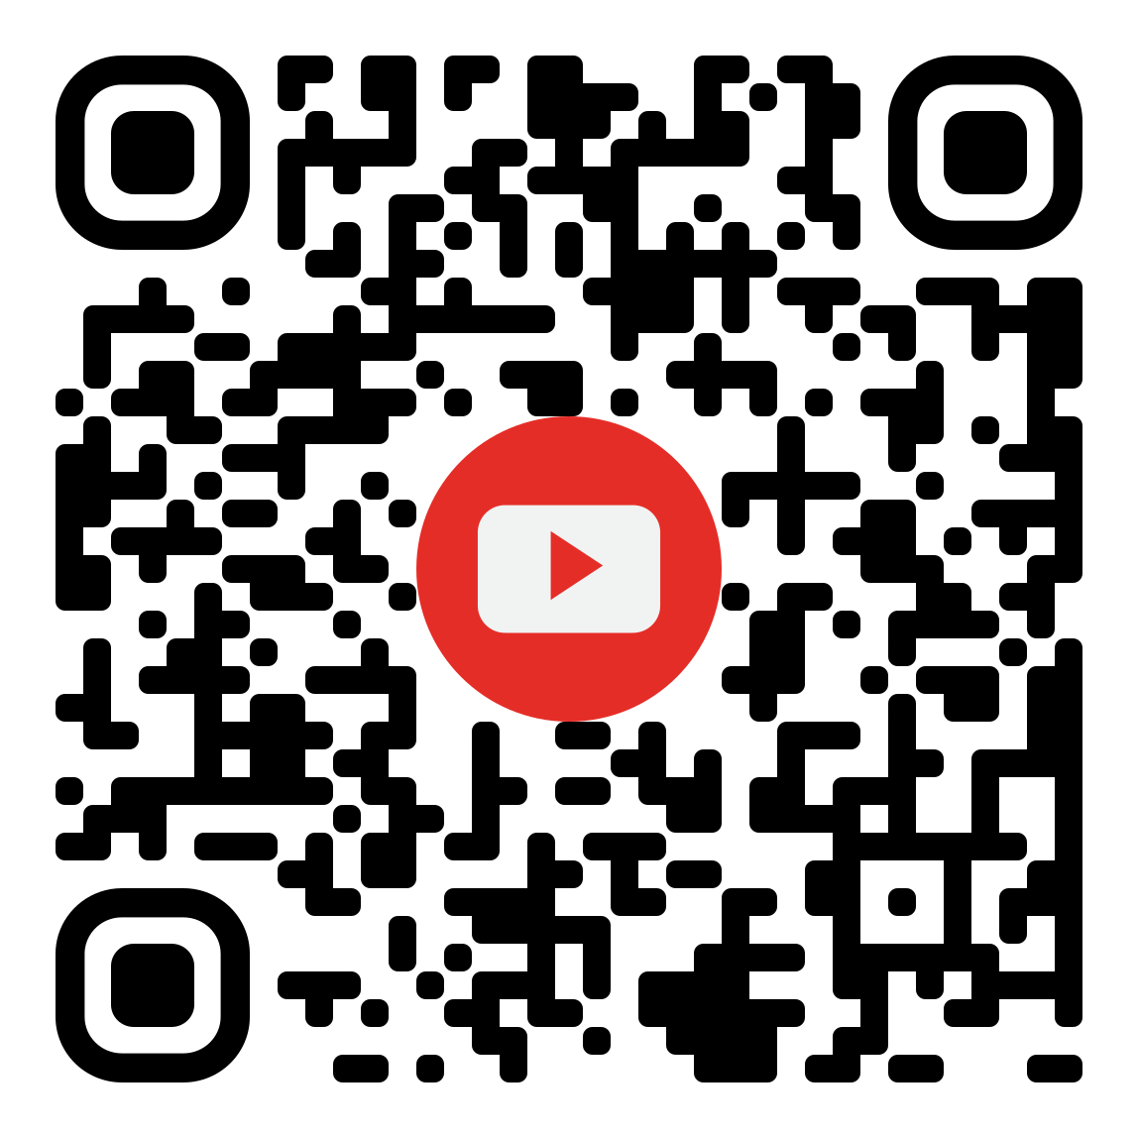

СПАСИБО ЗА ВНИМАНИЕ!
Администрация Одинцовского городского округа

